Slide 1



Выбор подрядчика на IT проект
Рекомендации
Максим Гвоздев,
IAMCP Россия, Board Member,
m@l4s.ru,
ген. директор Lean4Systems
Данил Динцис,
IAMCP EMEA
Board Member, dinzis@specialist.ru,
«Центр Специалист»

Slide 2

Зачем это нужно нам?
Ассоциация IAMCP организует мероприятия, приносящие ценность клиентам. Одно из них: разработать комплект рекомендаций для заказчиков по проведению тендеров и выбору партнеров для оказания ИТ услуг в проектном формате (для сервисного формата – разработаны)
Центр «Специалист» – ведущий центр компьютерного обучения, партнер №1 Microsoft в Восточной Европе* и PMI® Global Registered Education Provider
- по данным Microsoft за 2011 – 2013 гг.
Lean4systems Group – группа компаний в России, Европе, США, Microsoft Customer Centric Partner of the Year 2012. Специализация: внедрение и поддержка ERP систем и оборудования, заказная разработка ПО

Slide 3
Зачем это нужно клиентам?
Тем, кто проводит «заказные» тендеры, это не нужно.
Значит, это нужно либо владельцам предприятий, либо тем менеджерам, которые хотят проводить тендеры объективно.
Необходимость подтверждена практикой.

Slide 4
Традиционный подход к выбору подрядчика для осуществления IT проектов
Традиционная модель: «Тендер по выбору подрядчика» Типичные критерии, используемые для выбора:
Стоимость услуг
Количество клиентов
Размер компании
Финансовая стабильность
Срок работы на рынке
Отраслевой опыт

Slide 5
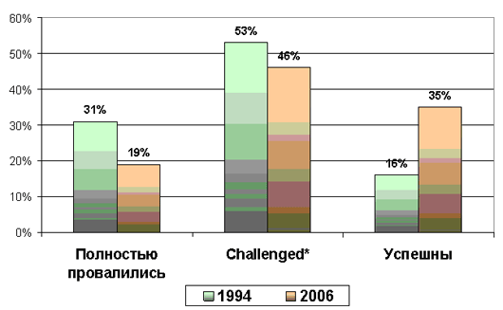
Практика результатов тендеров в соответствии с Традиционным подходом
Обзор «The Chaos report» от The Standish Group
* Challenged (англ. – ставить под вопрос). То есть проекты превысили срок и/или бюджет

Slide 6
Особенности IT проектов
ИТ проект не имеет самостоятельной ценности для бизнеса.
Первичным для Заказчика является ожидаемый бизнес-эффект.
ИТ проект является частью общего проекта создания инфраструктуры, на базе которой будут действовать сотрудники Заказчика в рамках бизнес-процессов, разработанных Заказчиком для получения бизнес-эффекта.
БЭ
Ресурсы
Процессы
Ресурсы
Процессы
инфраструктура
инфраструктура
ИТ
ИТ

Slide 7
Чем определяется удовлетворенность Заказчика
Восторг
хорошо
средне
не удовл
 |  | Бизнес-эффект определен | конфигурация | Условия с Подрядчиком согласованы |  | ИТ конфигурация | реализована | РПИ реализована | Бизнес-эффект получен | Т макс. Не превышено
 |  |  | Ресурсы-Процессы-Инфраструктура (РПИ) определена
Notes:
Надо расшифровать сокращения!

Slide 8

Рассмотренные варианты предпосылок
Достижим ли бизнес-эффект в принципе
Достижим ли бизнес-эффект при выбранной Заказчиком конфигурации Ресурсов, Процессов и Инфраструктуры
Чем определяется успех ИТ проекта при общей достижимости бизнес-эффекта

Slide 9
Как оценивает проект Заказчик
Я получил, что хотел?
Я потратил столько, сколько это стоит?
Я получил это за приемлемый срок?
Я порекомендую этого Подрядчика другим или нет?
Мне порекомендовали то, что мне реально нужно?

Slide 10
На что стоит обратить внимание при выборе Подрядчика
Vision –документ (понимание задачи Подрядчиком).
Наличие отзывов от клиентов (письменных, устных).
Количество проектов и специалистов, реализовывавших эти проекты.
Соблюдение сроков.
Кредит доверия не исчерпан.

Slide 11
Зрелости автоматизируемых бизнес-процессов Заказчика
00 | Не существует | Деятельность не выполняется
1 | Начальный | Явные свидетельства деятельности
2 | Повторяемый | Частично документированная деятельность, высокая вероятность ошибок
3 | Определённый | Деятельность документирована и стандартизирована
4 | Управляемый | Выполняется оценка соответствия процесса бизнес-целям компании
5 | Оптимизируемый | Совершенствование в соответствии с передовым опытом и целями компании

Slide 12
Подрядчики, которых стоит рассматривать
ЗВЕЗДЫ очень известные на рынке компании, обладающие большими ресурсами, привлекательные с точки зрения своего бренда).
СЕЛЕБРИТИ крупные интеграторы, обладающие большими ресурсами, как правило дорогостоящие (иногда избыточно);
ТАНКИ компании, обладающие хорошим запасом ресурсов и волей влиять на изменения у клиента для успешной реализации проекта, однако не столь известные на рынке или не обладающие мощным брендом;

Slide 13
С ними не стоит иметь дело
ТехноГОЛИКИ средние компании, имеющие опыт, обладающие минимальным уровнем технической квалификации и ресурсов для успешной реализации проекта. Возможна ситуация, когда подобные компании начнут подстраиваться под «хотелки» заказчика и срывать сроки;
НАЧИНАЮЩИЕ небольшие компании, имеющие сравнительно небольшой опыт;
ПЕНА не имеющие опыта, ограничены в ресурсах

Slide 14
Сервис бизнес критичен?
ЗВЕЗДЫ, ТАНКИ
Сервис влияет на стоимость бизнес-активов?
Сервис НЕ влияет на стоимость бизнес-активов?
Звезды,
Селебрити
Танки,
Танки,
Техноголики

Slide 15
Предпосылки успеха ИТ проекта
Наличие в команде проекта Подрядчика (КПП) бизнес-эксперта
Наличие в КПП архитектора систем с соответствующим опытом
Наличие в КПП специалиста и процедур для работы с «сопротивлением среды» Заказчика
Наличие у Заказчика резерва в бюджете для оплаты новых требований, выявляемых в ходе реализации проекта
Наличие у Подрядчика достаточных ресурсов (или доступа к ним) для реализации проекта в срок

Slide 16
Рекомендации по подготовке
Руководители проектов ИТ компаний (подрядчиков)
Руководители ИТ подразделений, проектов и команд на стороне заказчиков
Руководители бизнес-департаментов заказчиков
http://www.specialist.ru/section/project-management

Slide 17
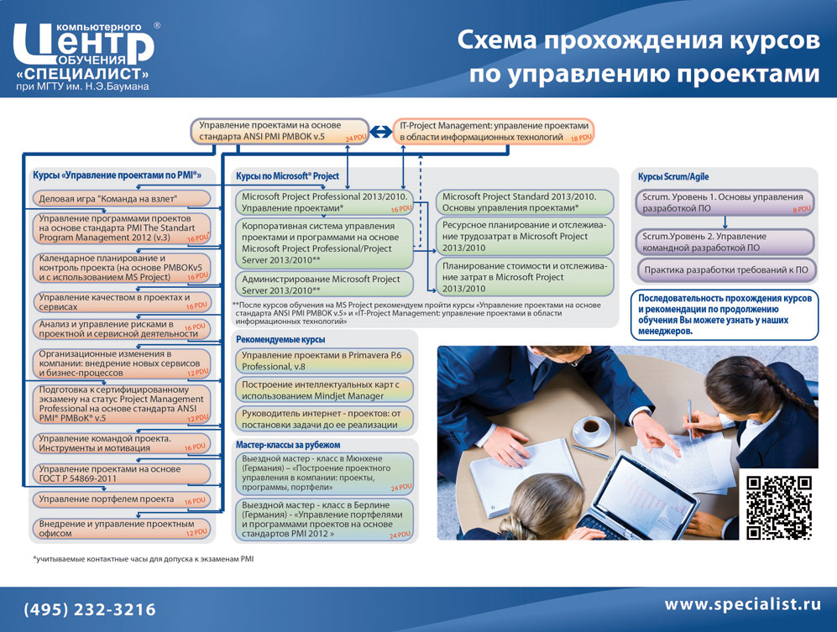
Презентация курсов

Slide 18
Спасибо за внимание
Максим Гвоздев Lean4systems Group,
mgvozdev@l4s.ru , www.l4s.ru
Данил Динцис «Специалист»,
dinzis@specialist.ru, http://www.specialist.ru/section/project-management
www.ddintsis.com
IAMCP: www.iamcpru.com, iamcp@live.ru
https://www.facebook.com/groups/iamcpru/

